Slide 1
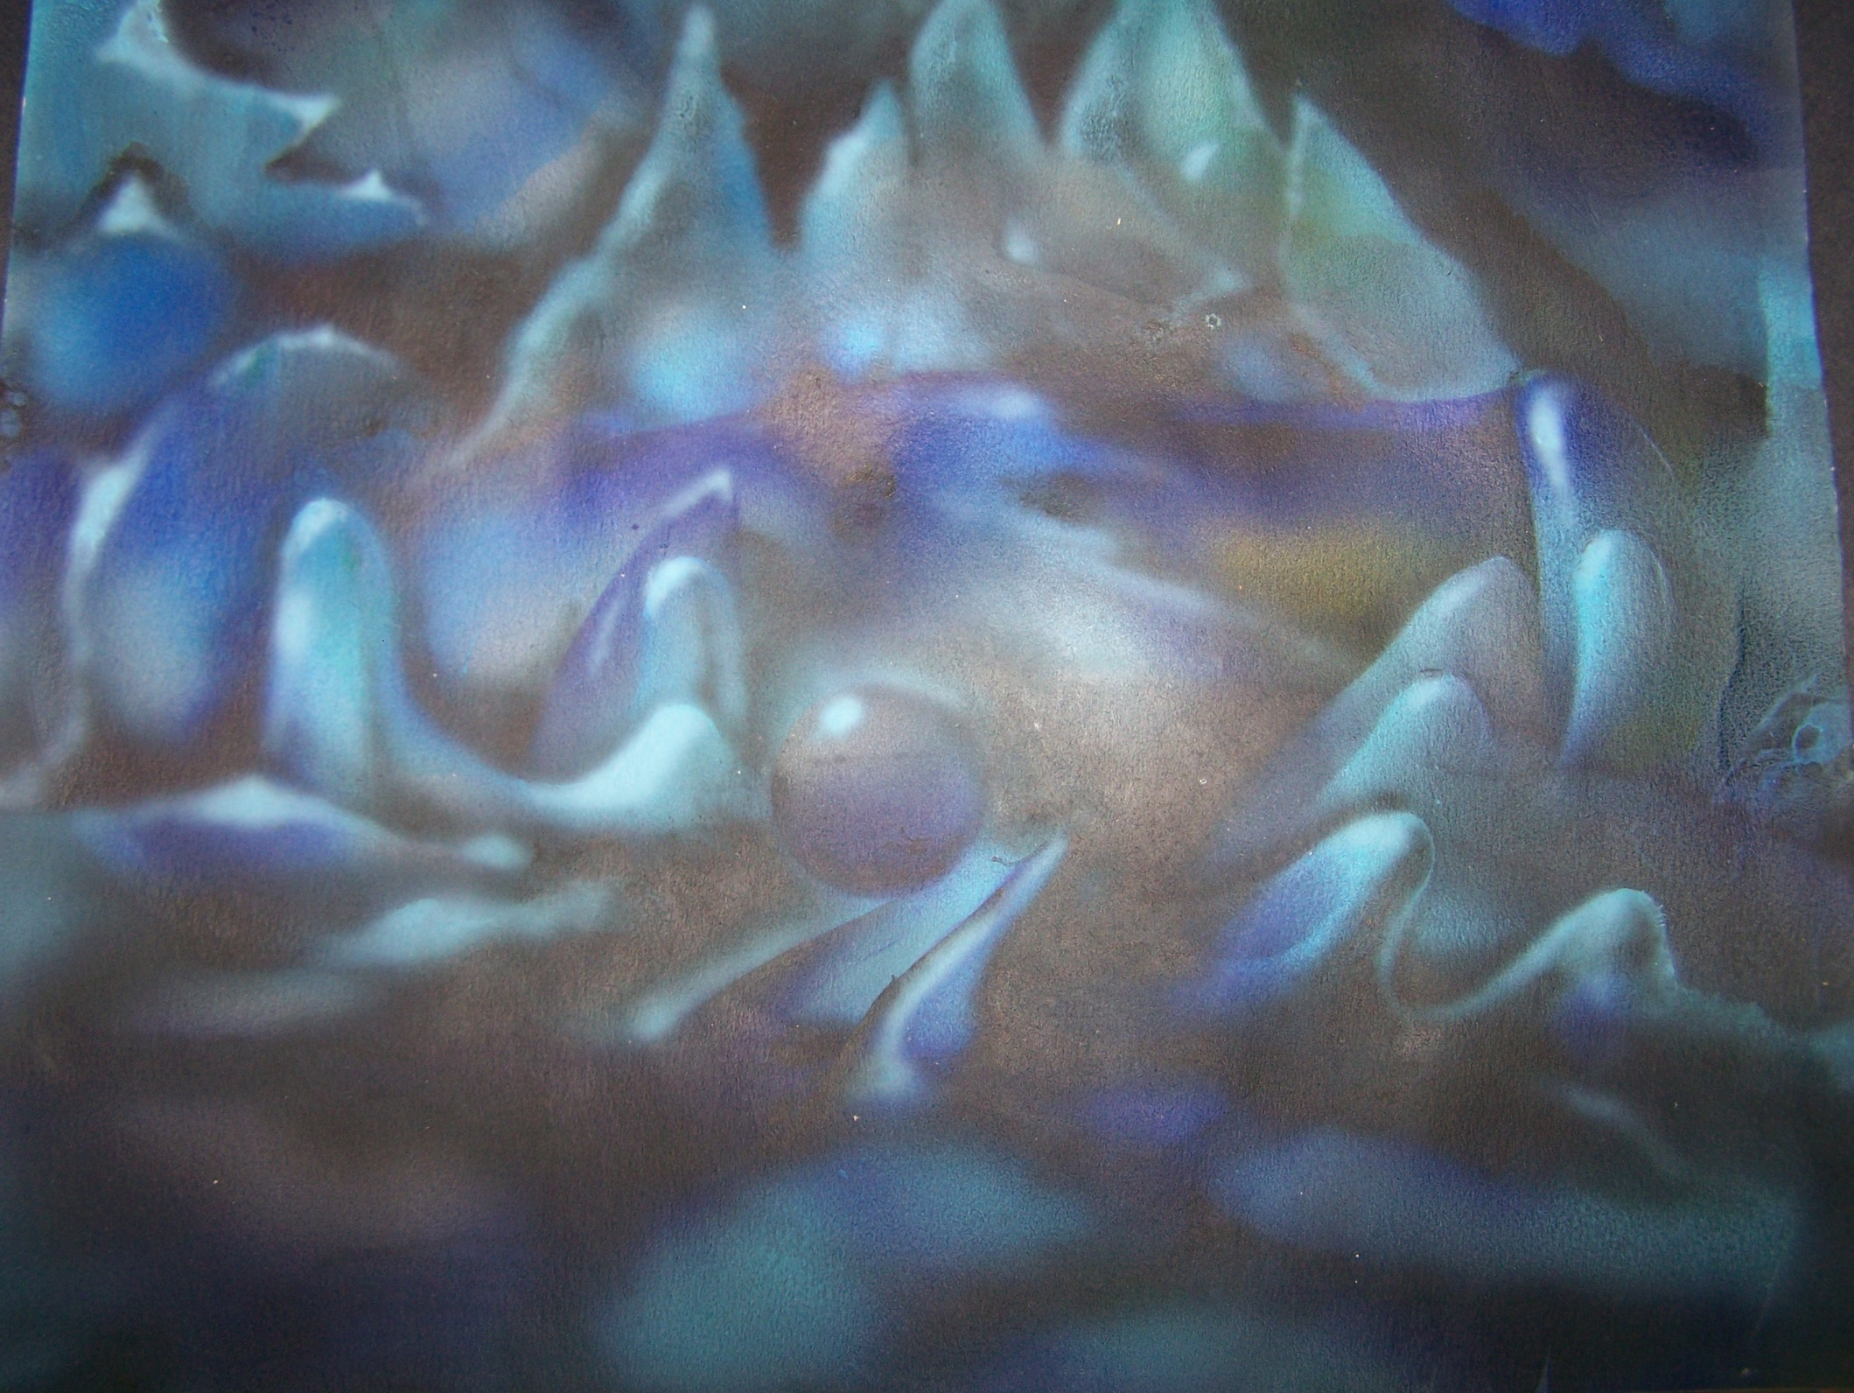


 |  |  | Obchodní akademie a Střední odborná škola, gen. F. Fajtla, Louny, p. o Osvoboditelů 380, Louny
Číslo projektu | CZ.1.07/1.5.00/34.0052 | Číslo sady |  | 27 |  | Číslo DUM | 3.2._27_19
Předmět | Odborné kreslení
Tematický okruh | Výtvarné techniky 3 Airbrush, Street art, Graffity
Název materiálu | Odborné kreslení
Autor | Zuzana Koděrová
Datum tvorby | 26. 3. 2014 | Ročník |  |  | ARR 1
Anotace Žáci jsou v prezentaci seznámeni s terminologií v odborném kreslení, s odborným názvoslovím předmětu Odborné kreslení.
Metodický pokyn: prezentace, výklad s pracovním listem pro žáky cílová skupina žáků: 16 – 19 let
Autorem materiálu a všech jeho částí, není-li uvedeno jinak, je Zuzana Koděrová.
Dostupné z Metodického portálu www.rvp.cz, ISSN: 1802-4785. Provozuje Národní ústav pro vzdělávání, školské poradenské zařízení a zařízení pro další vzdělávání pedagogických pracovníků (NÚV).“
©c.zuk

Slide 2
Odborné kreslení
Výtvarné techniky 3
©c.zuk
©c.zuk

Slide 3
Airbrush
Street art
Graffity
©c.zuk
©c.zuk

Slide 4
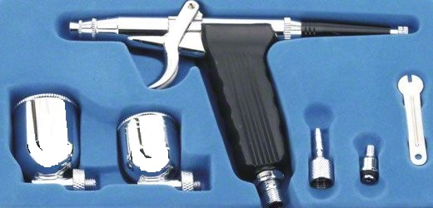
Airbrush
Název techniky pro malbu pomocí šablon a nástroje –
- stříkací pistole, retušovacích štětců.
Archiv autora
Výtvarná technika u nás známá ze 70. let minulého století. Za dob politické vlády KSČ byla příliš „ZÁPADNÍ“, málo propagovaná i proto, že v podstatě na českém trhu nebylo takové množství kvalitních nástrojů, barev jako dnes.
©c.zuk

Slide 5
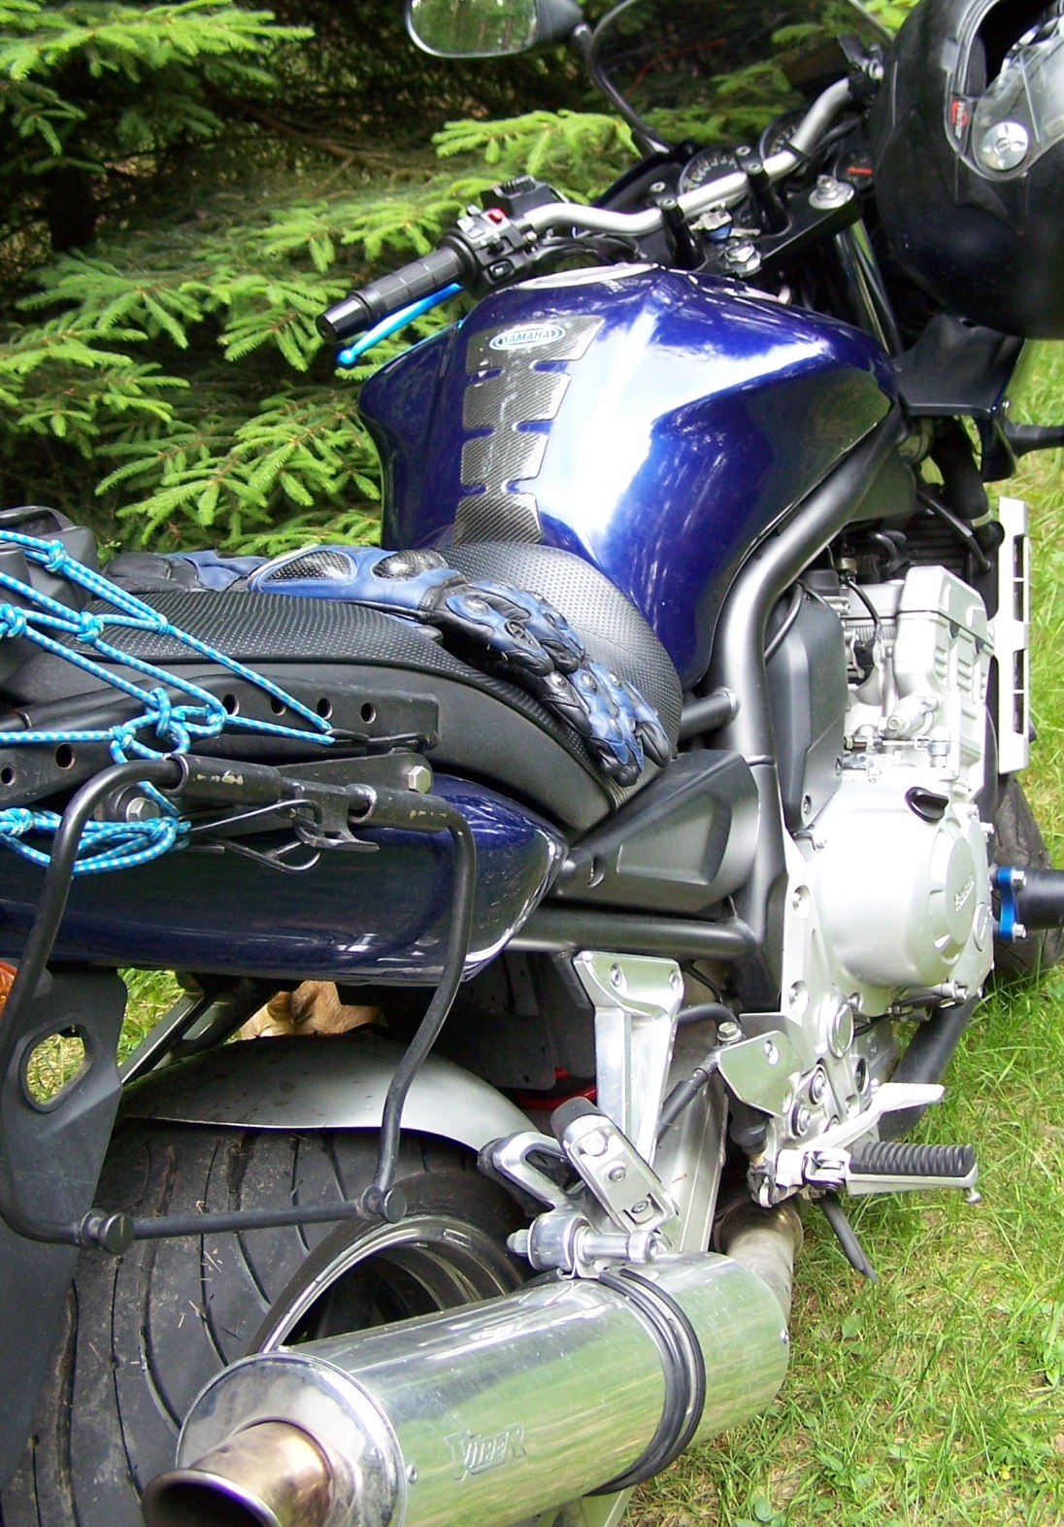
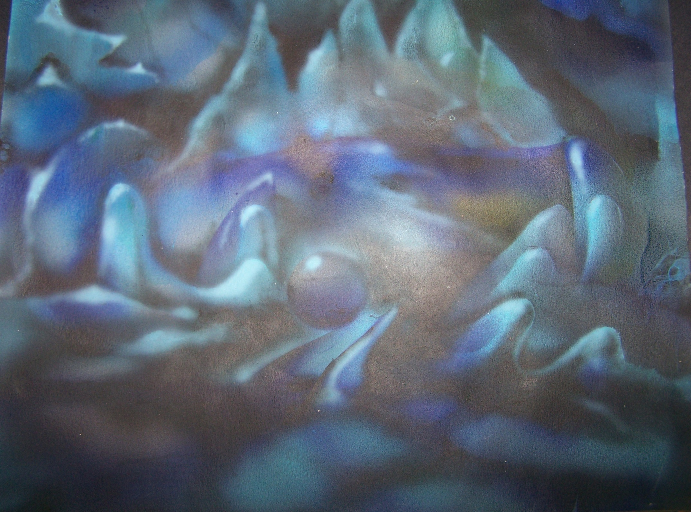
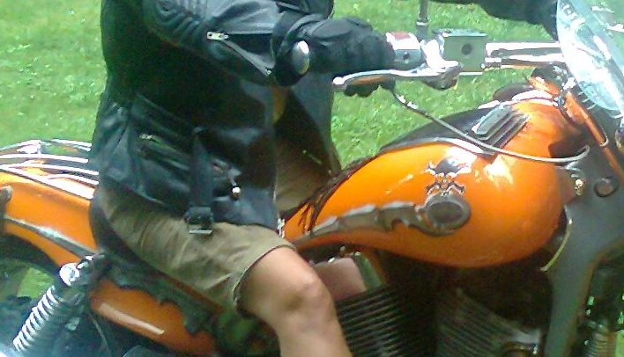
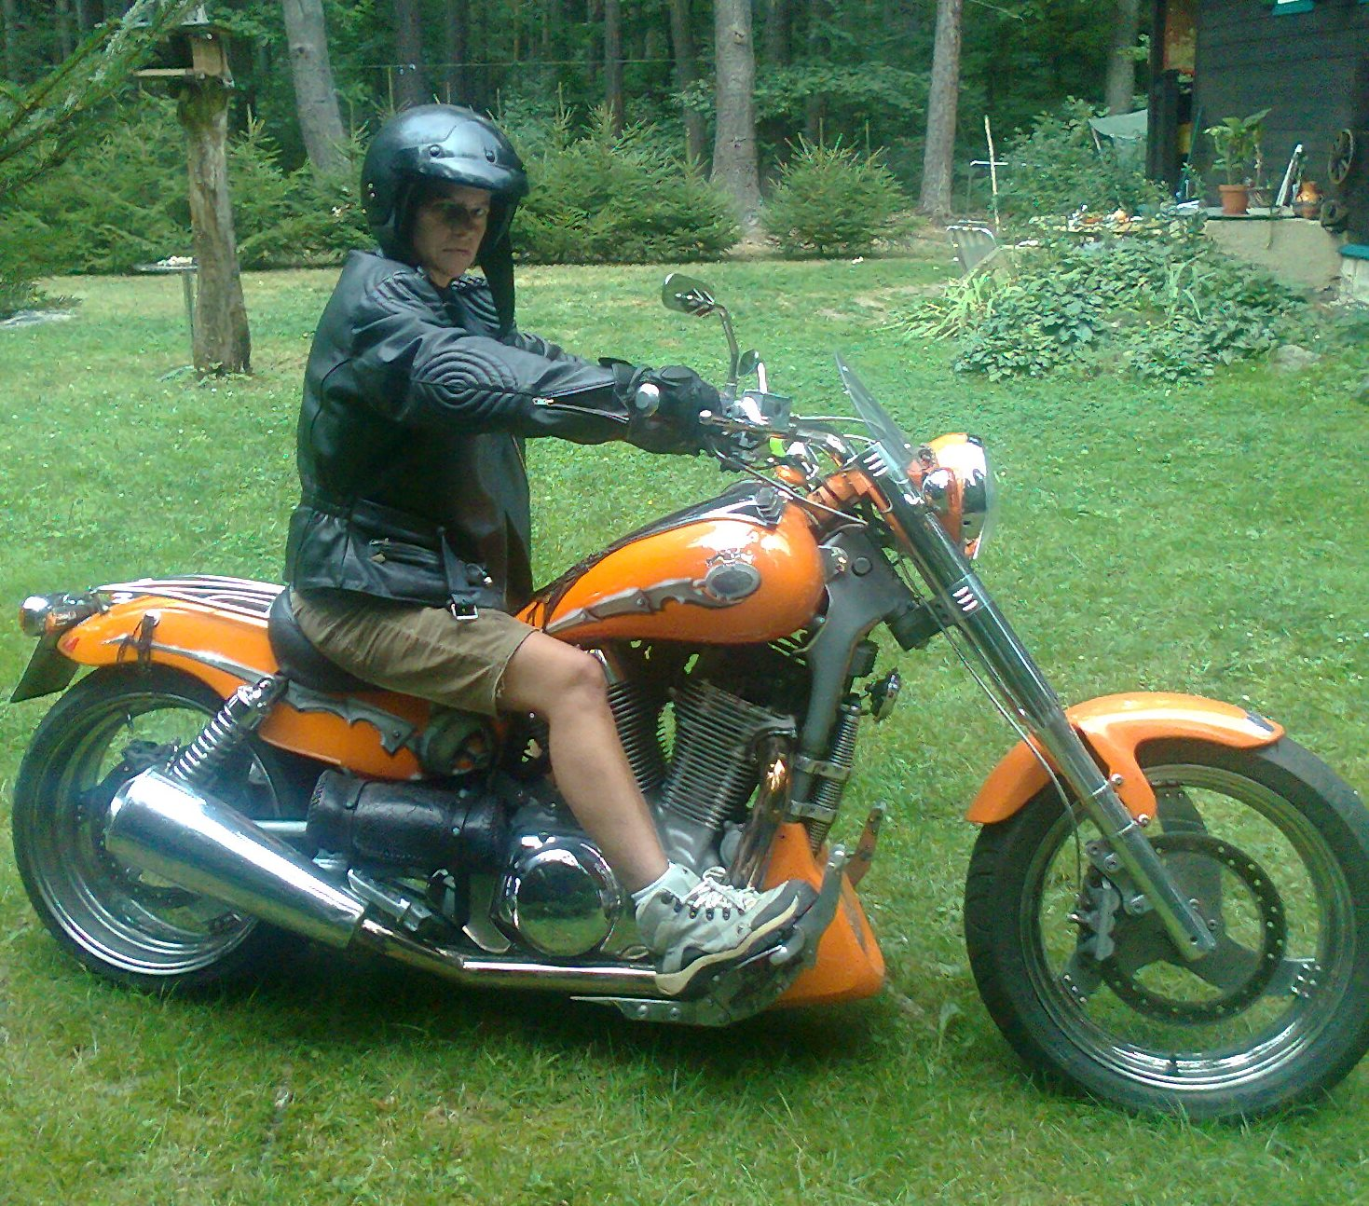
Výtvarníci se v této době přesto dokázali prosadit, ale prodrali se kvalitou obrazů (zejména plakátovou a reklamní tvorbou) mezi americké hvězdy techniky AIRBRUSH ( např. Karel Kopic
ze Severních Čech). V dnešní době je tato technika velmi populární mezi „autotuningáři“, motorkáři, pronikla do oblasti vrcholového sportu (ručně pomalované helmy hokejistů, snowboardy, scateboardy), podporuje zejména reklamní tvorbu (návrhy obalů výrobků – džusy Relax, balené vody…) apod.
Archiv autora
Archiv autora
Archiv autora
©c.zuk

Slide 6
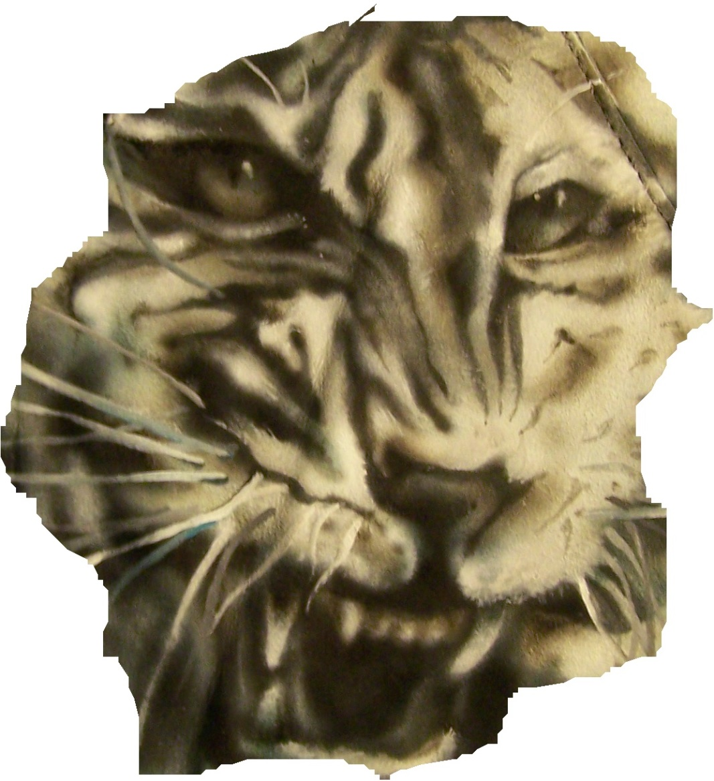
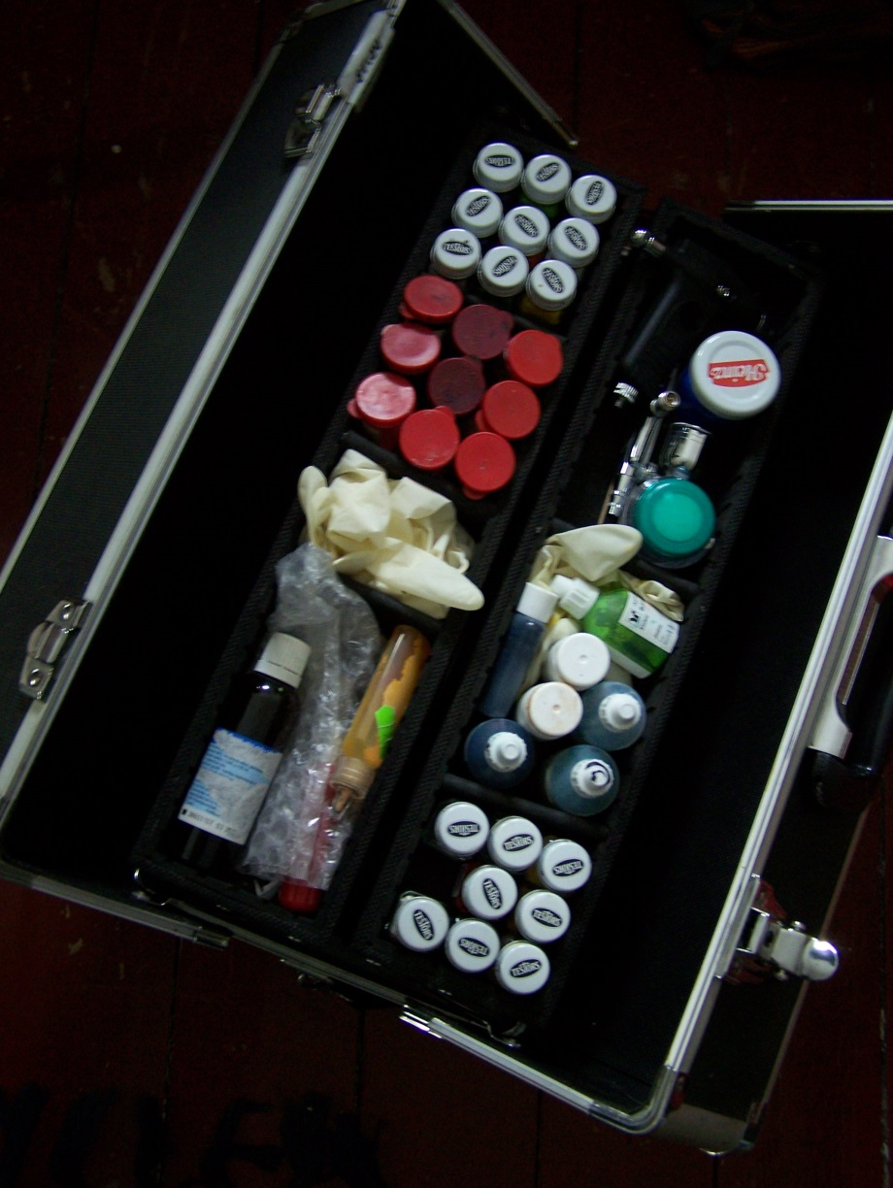
Základní postup v technice airbrush:
1. Příprava potřebných šablon (ruční
výroba nebo zakoupené sady tvarů
z papírů, plastů)
2. Stříkání – vrstvení barvy
3. Dokončovací úpravy díla - štětce
©c.zuk
Základní vybavení pro techniku airbrush:
Kompresor na vzduch
Pistole na rozstřik barev
Šablony
Nástroje k výrobě šablon
Materiál na šablony
Archiv autora
©c.zuk
Archiv autora
©c.zuk

Slide 7
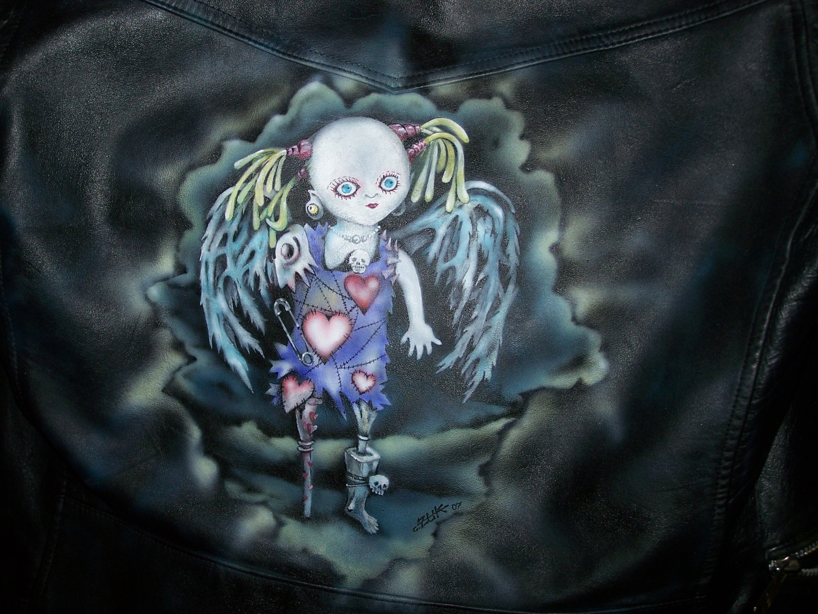
Speciální barvy airbrush
Prodávají se v sadách
a v setech.
Pouze dovozové barvy:
olejové, vodou ředitelné,
emailové, speciální.
Retušovací a nanášecí štětce.
Archiv autora
©c.zuk
©c.zuk
Punk bunda
©c.zuk

Slide 8
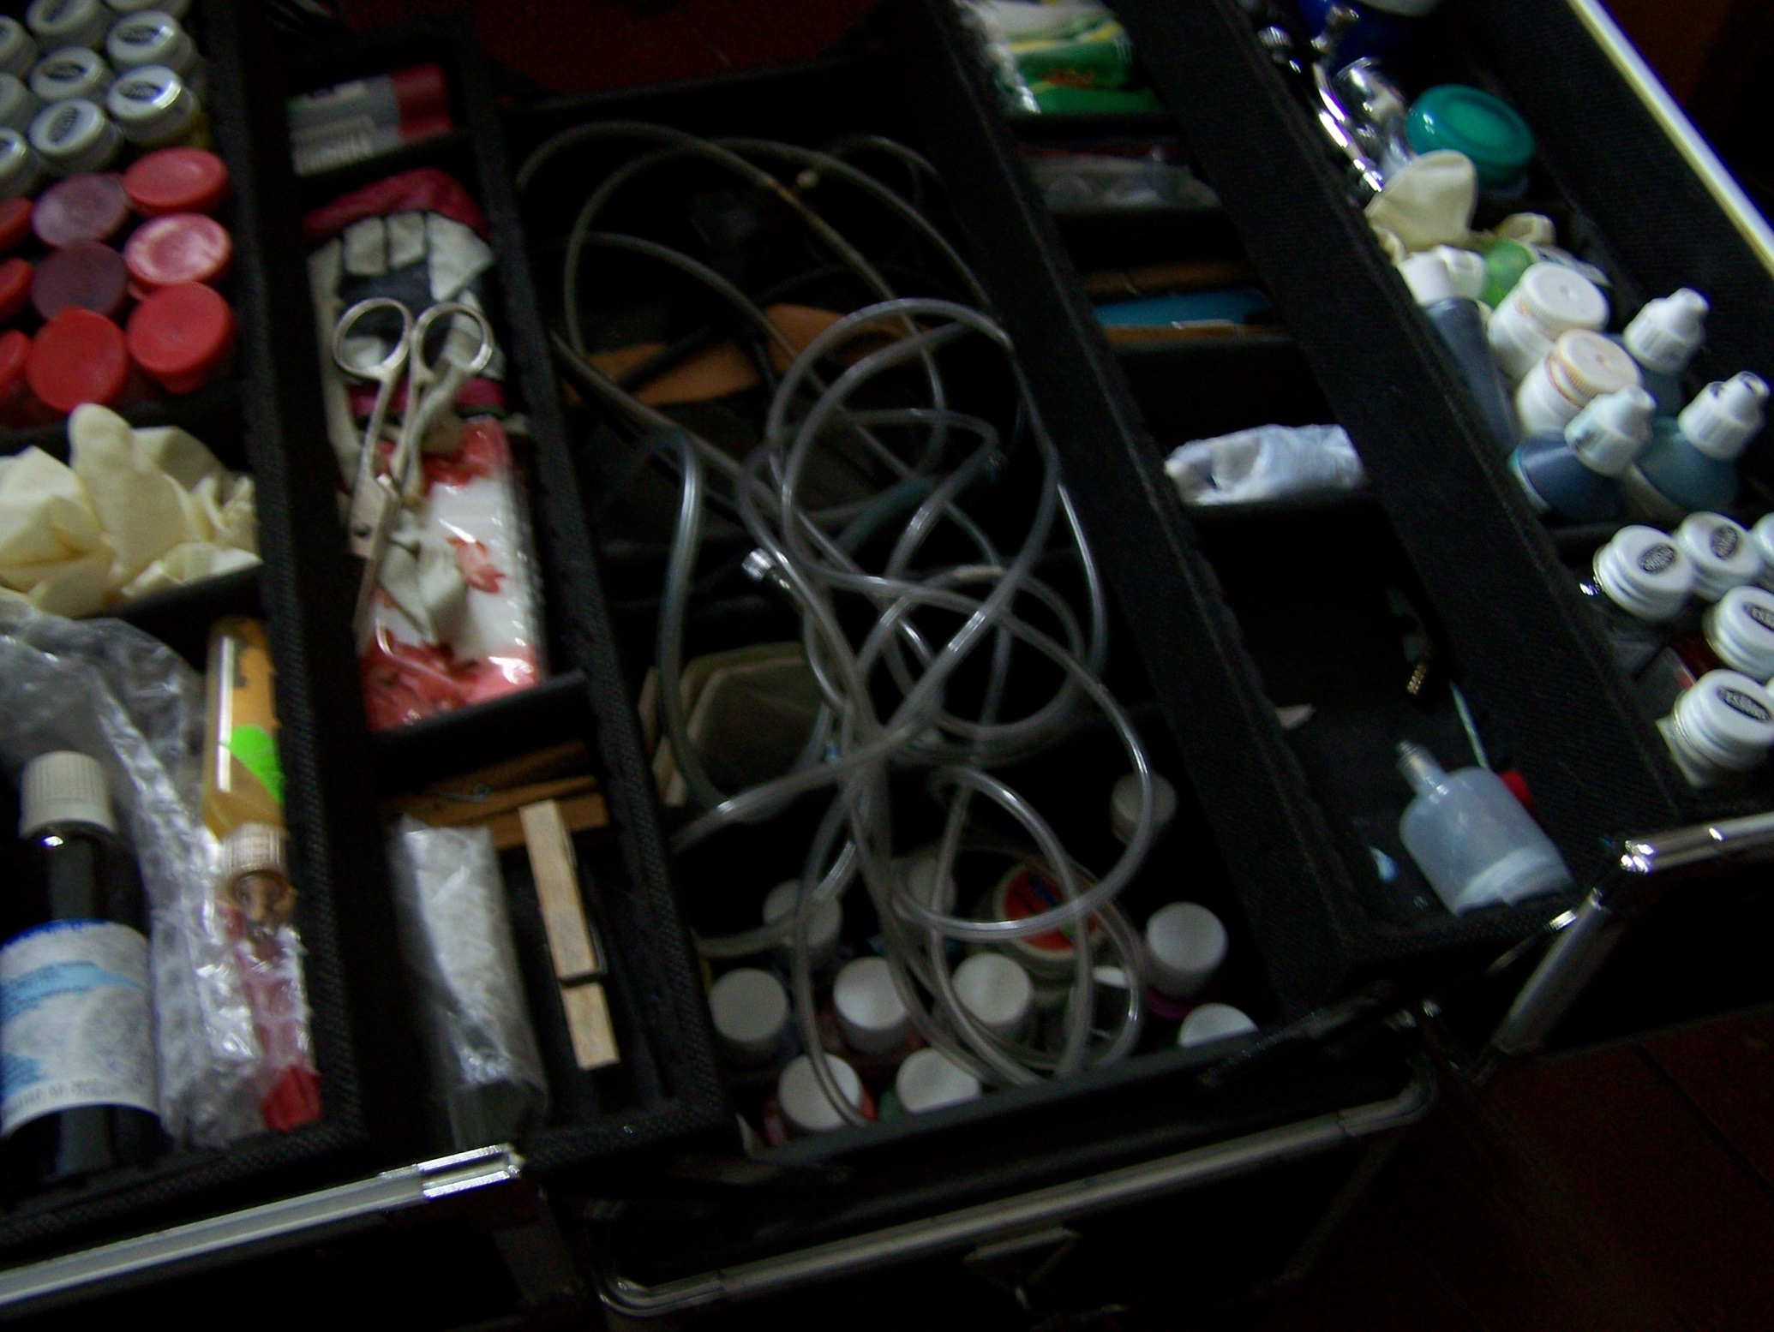
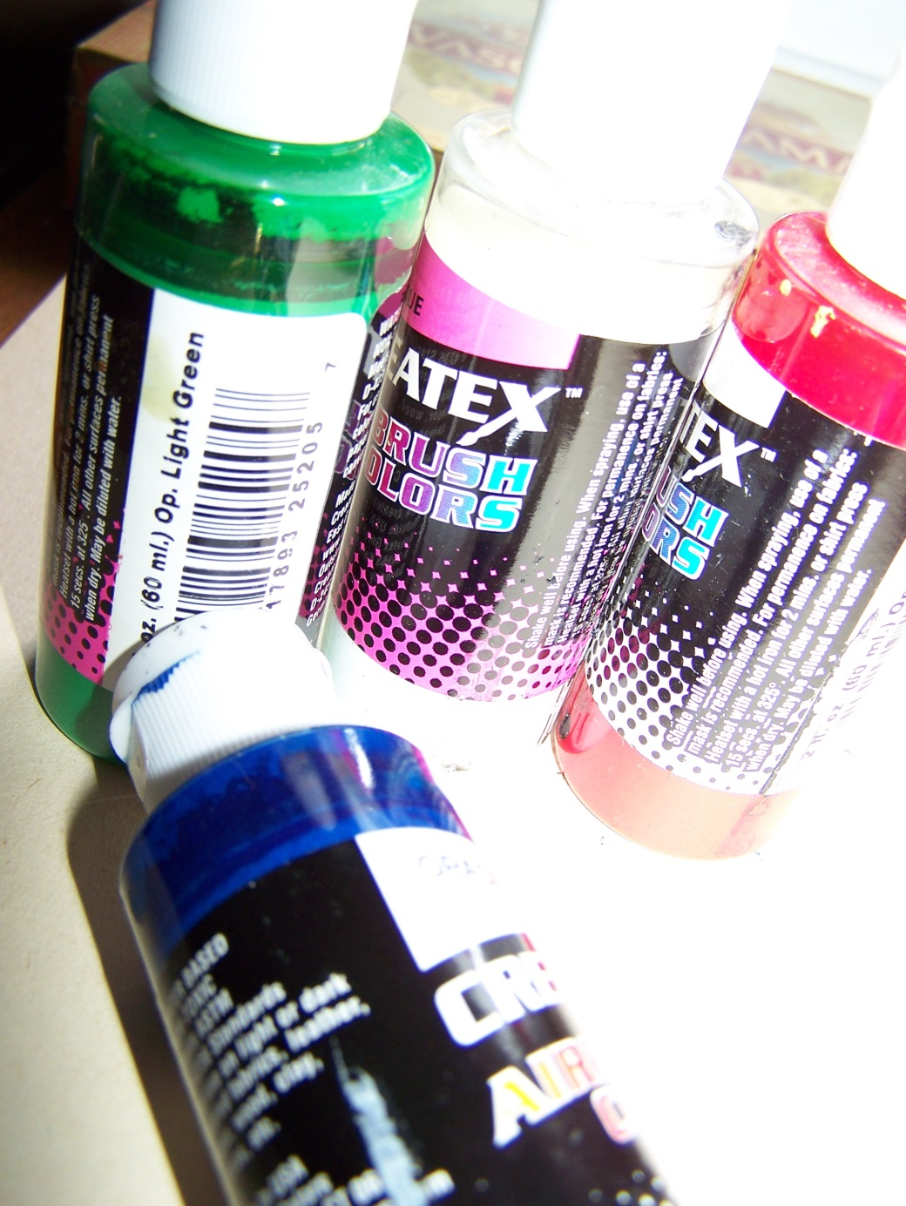
barvy do pistolí
Archiv autora
Archiv autora
©c.zuk

Slide 9
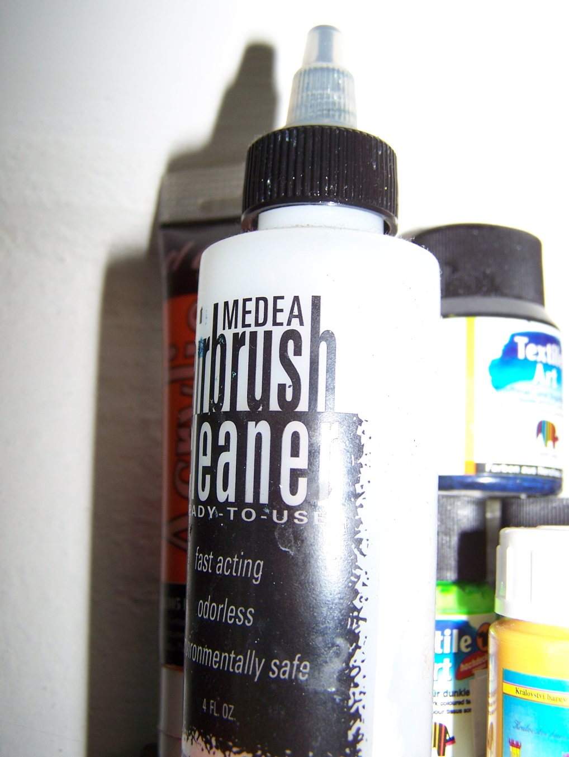
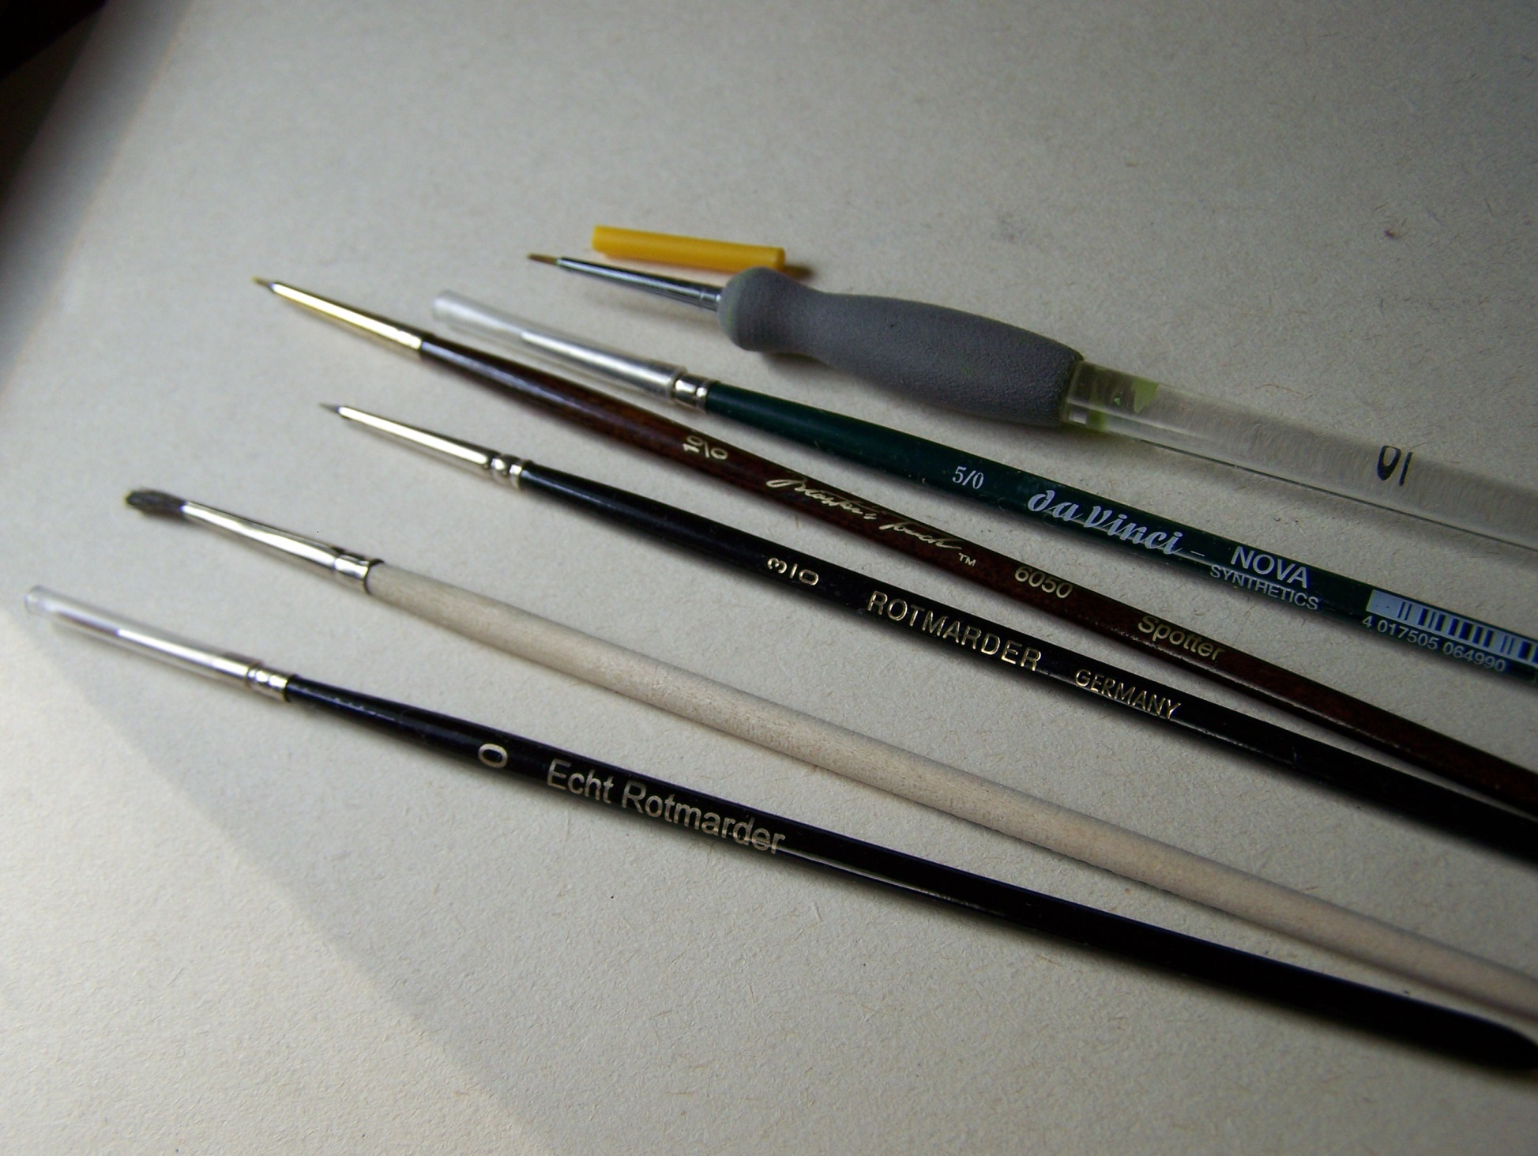
Retušovací štětce
speciální ředidlo
Archiv autora
Archiv autora
©c.zuk

Slide 10
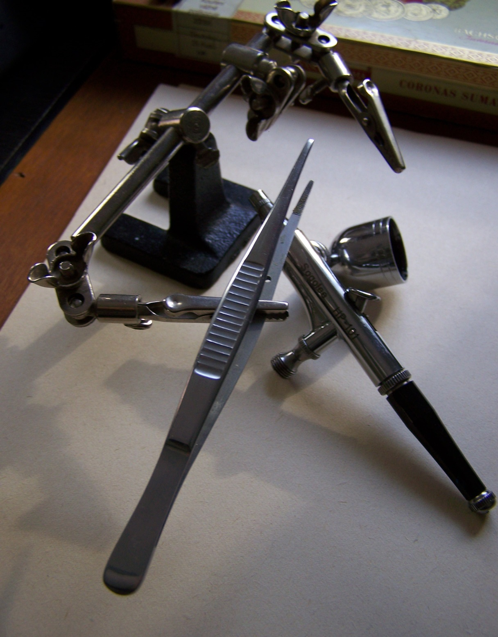
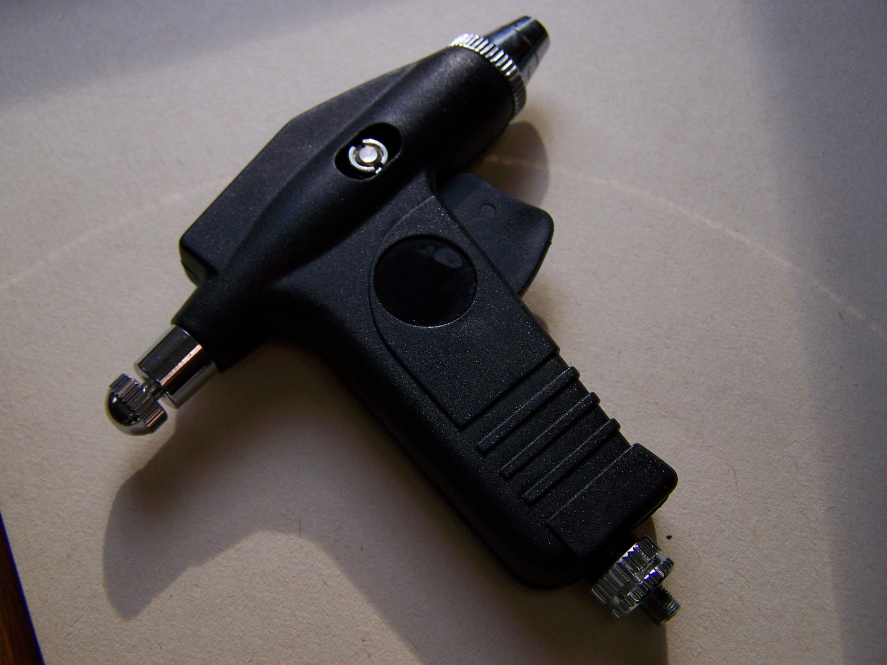
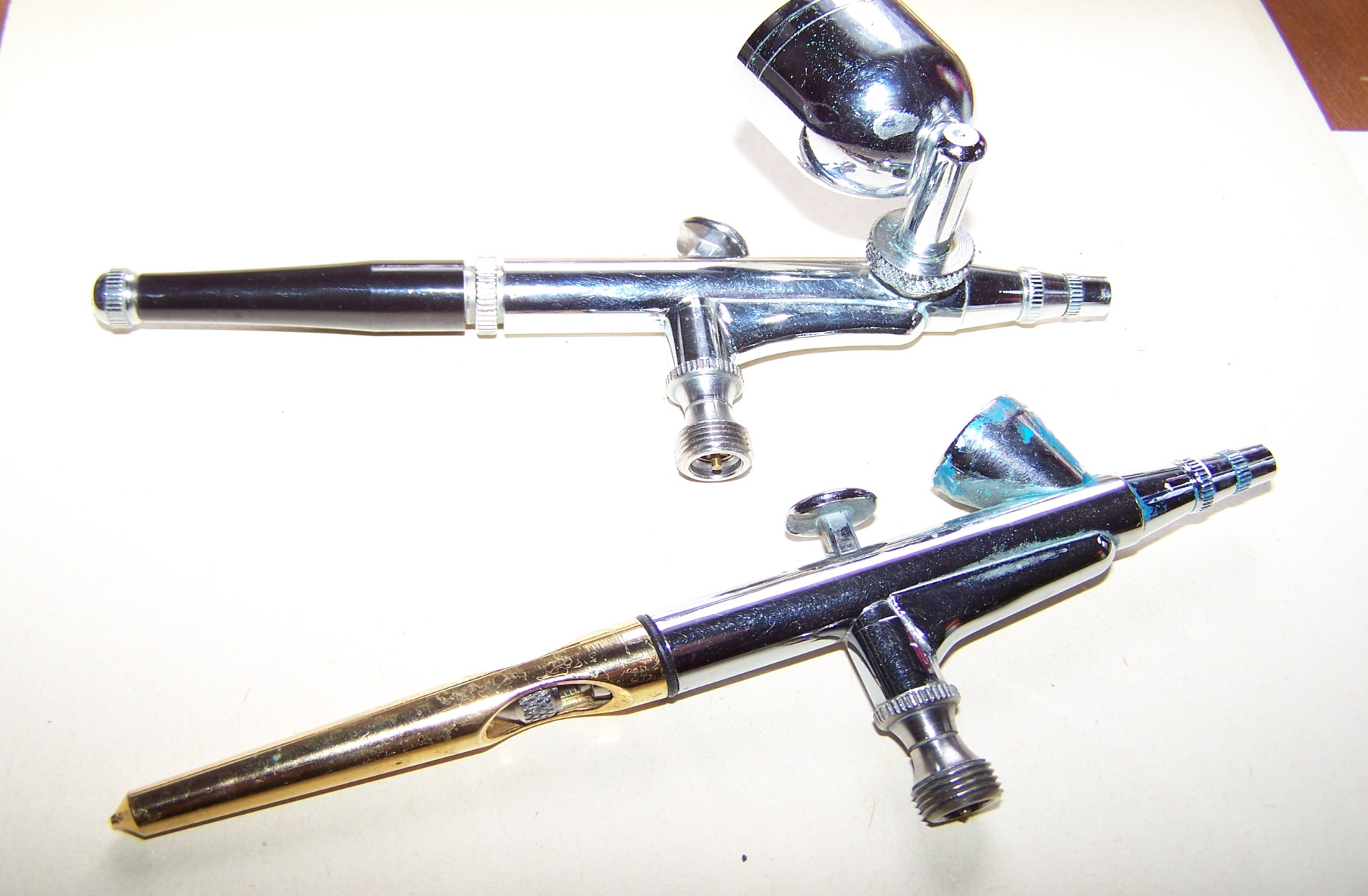
airbrush pistole
Pomocný stojánek
na odkládání nástroje
Velikost hrotu pistolí určuje hustotu i šířku rozstřiku barvy
Archiv autora
Archiv autora
Archiv autora
©c.zuk

Slide 11
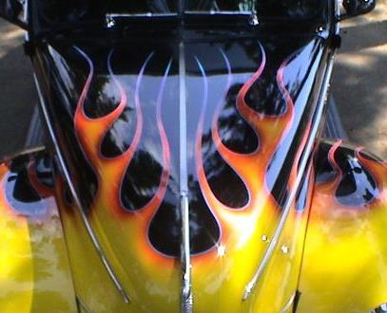
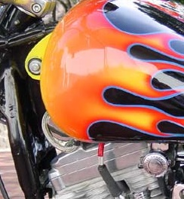
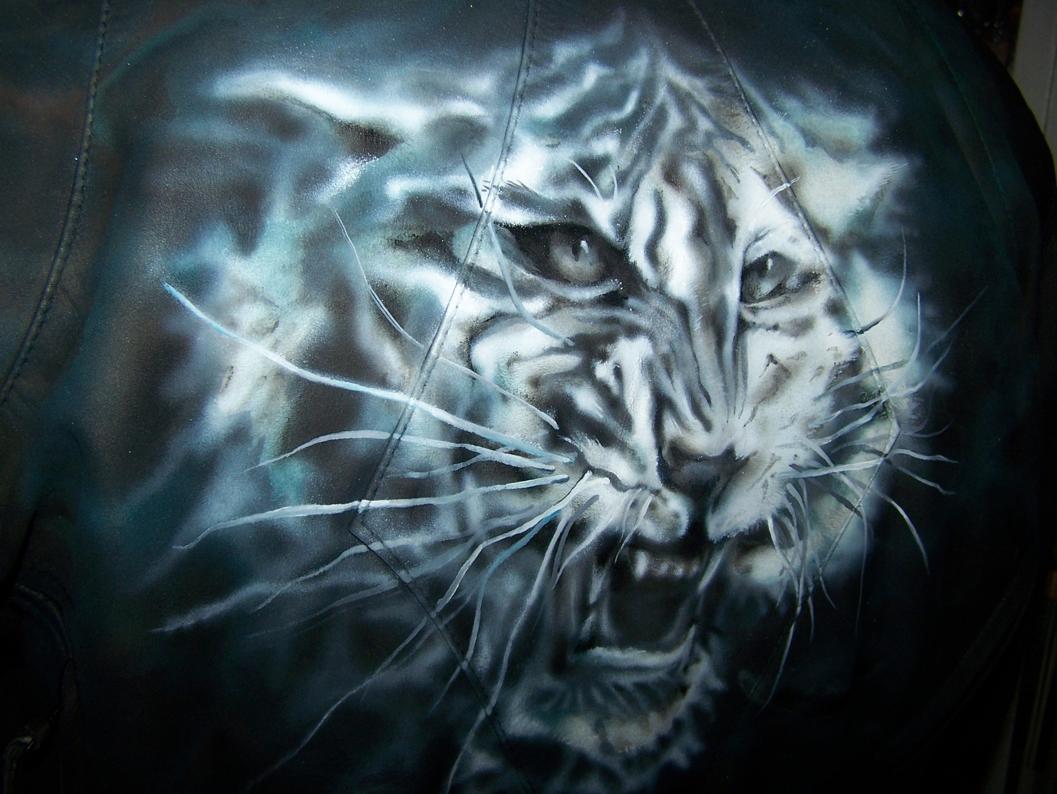
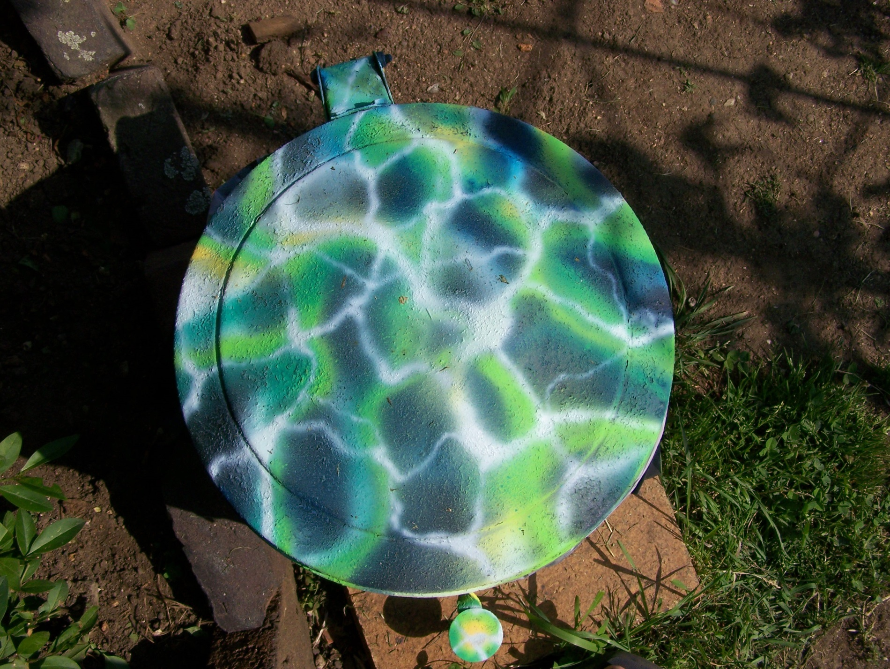
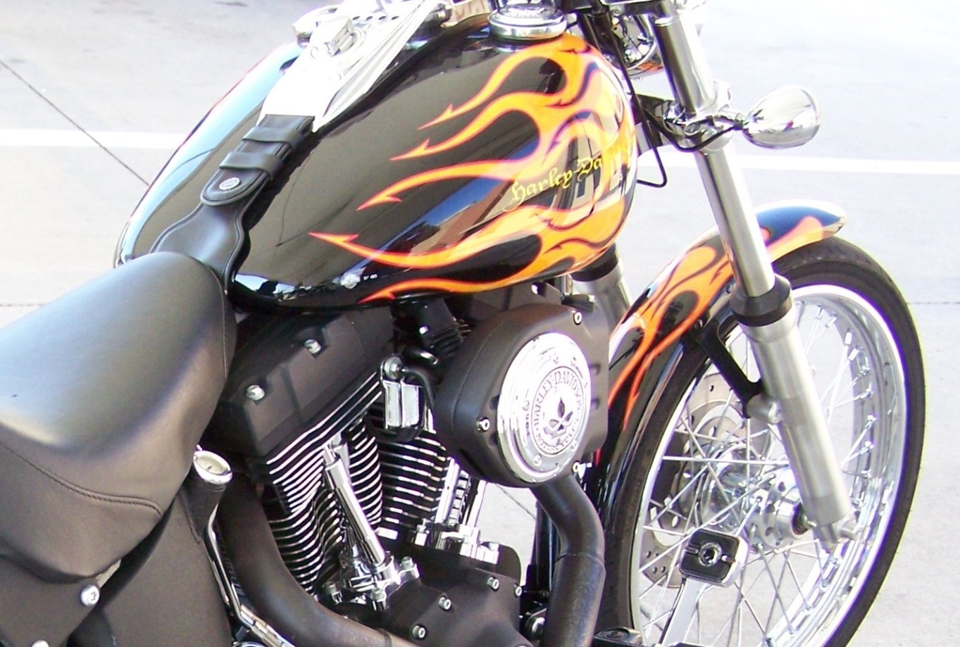
bunda
Archiv autora:
dílo podléhá autorskému právu ©c.zuk
Archiv autora:
dílo podléhá autorskému právu ©c.zuk
©c.zuk
Archiv autora
Archiv autora
Archiv autora
©c.zuk
©c.zuk

Slide 12
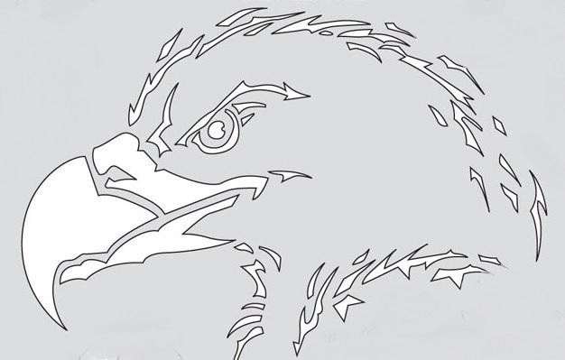
Vyřezávaná klasická šablona – skalpelem
(bílé pole papíru zůstává jako kryt), šedé
se odřezává, bílá šablona se spojí slabými proužky izolepy do tvaru orla.
Práce se šablonami – trhaný papír
Archiv autora:
dílo podléhá autorskému právu ©c.zuk
©c.zuk
©c.zuk
©c.zuk
Archiv autora
©c.zuk

Slide 13
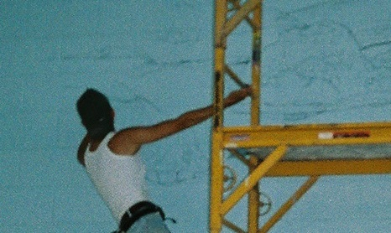
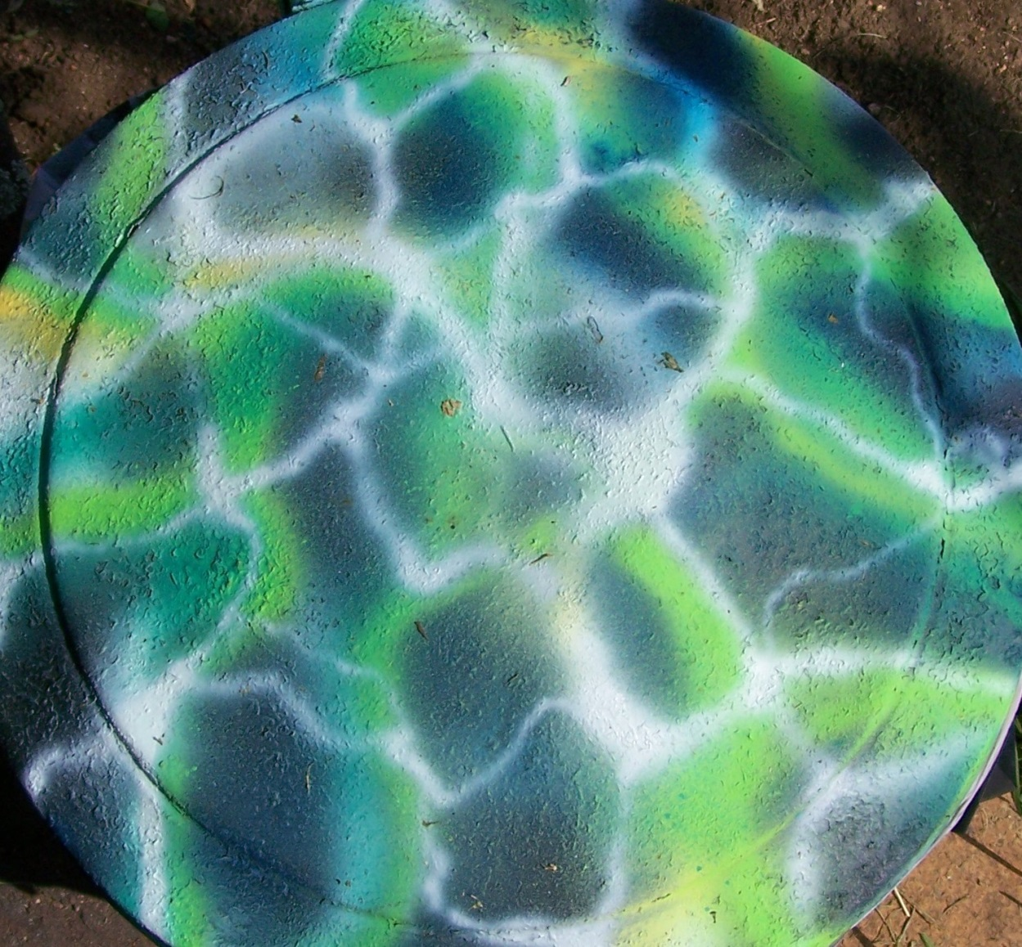
Street Art
V Česku vzniká stejně jako graffiti
až po sametové revoluci.
Daleko vyšší uměleckou úroveň
i hodnotu má v USA, kde vznikl.
Archiv autora
©c.zuk
Street Art – umění ulice je mylně zaměňován
za Graffity – umění vytvoření obrazu ve volném prostoru. NEPLÉST SI POJMY !!!!
Archiv autora
©c.zuk

Slide 14
Historie street art:
první porevoluční projevy street art v České republice
je natření sovětského tanku na Smíchově na růžovo
Davidem Černým roku 199133,
překrytí neonového srdce Jiřího Davida nad Hradem skupinou
„ZTOHOVEN“ roku 2003 tak, aby připomínalo otazník
Semafory Romana Týce (člena skupiny ZTOHOVEN), který vyměnil
panáčky na pražských semaforech v roce 200735.
Některé techniky street art používány nejčastěji a objevují se po celém světě.
Jsou to:
stickers, stencils, posters, „tradiční“
malba, mozaiky a instalace.
Instalování děl do prostředí probíhá
v závislosti na velikosti a náročnosti se děje
buď ve dne nebo v noci, jde většinou o ilegální
činnost.
©c.zuk

Slide 15
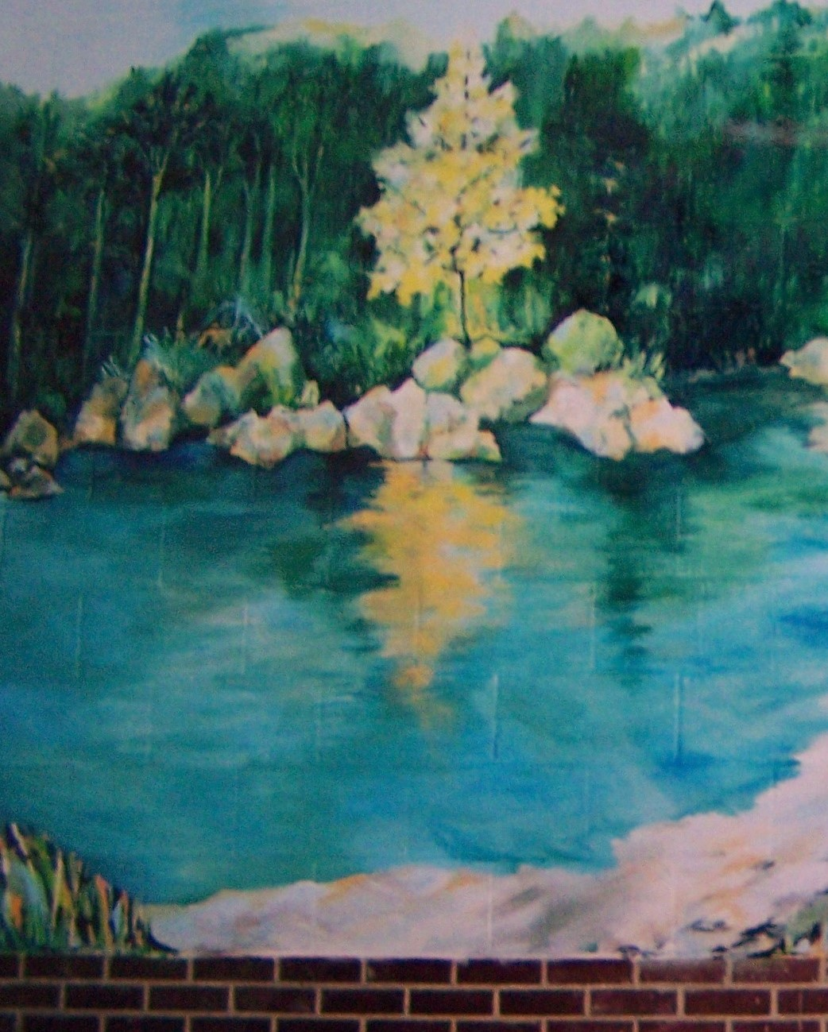
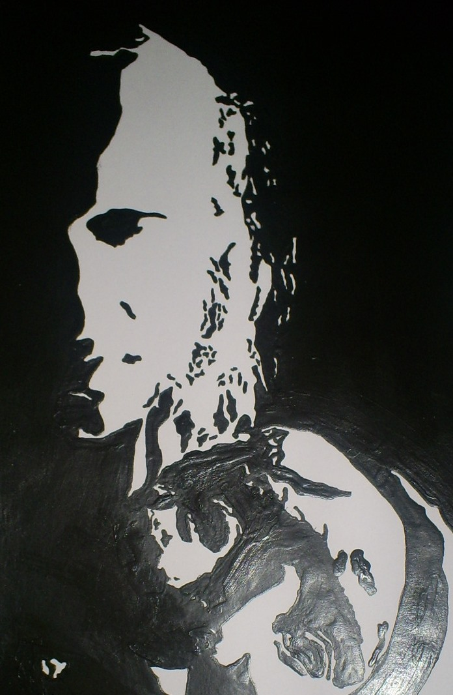
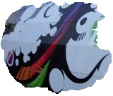
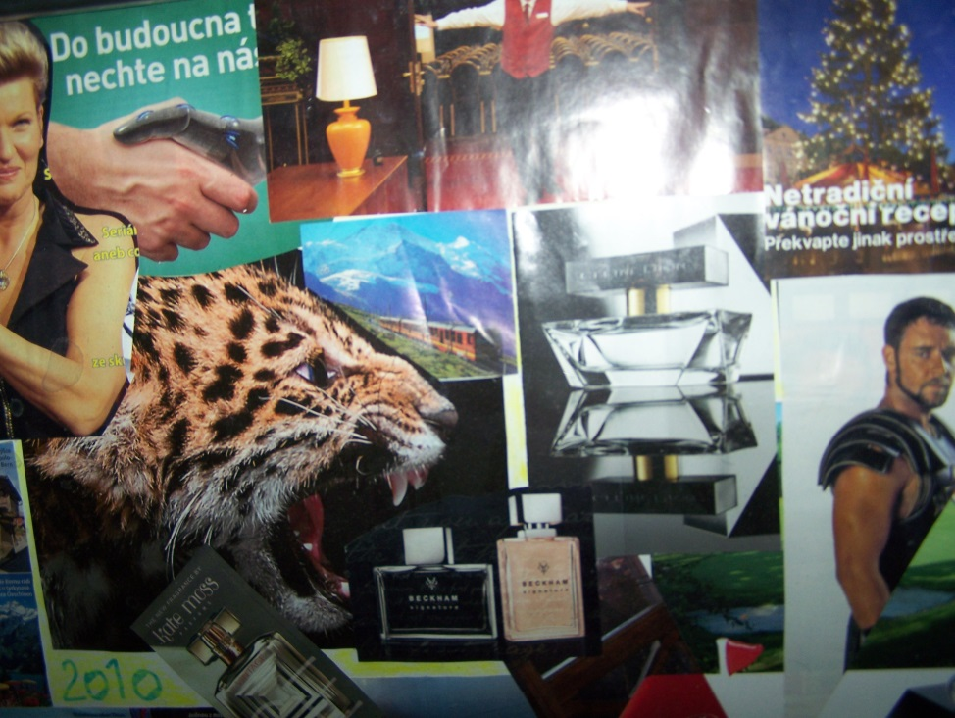
Archiv autora
©c.zuk
Archiv autora
©c.zuk
©c.zuk
Archiv autora
Archiv autora
Street art se vyvinul z tzv. NEOGRAFFITY ve 20. století.
Street art je vázán na ulice (často ty nejfrekventovanější. (kdežto graffity spíše na periferiích měst, vlacích, dálničních mostech apod.).
©c.zuk

Slide 16
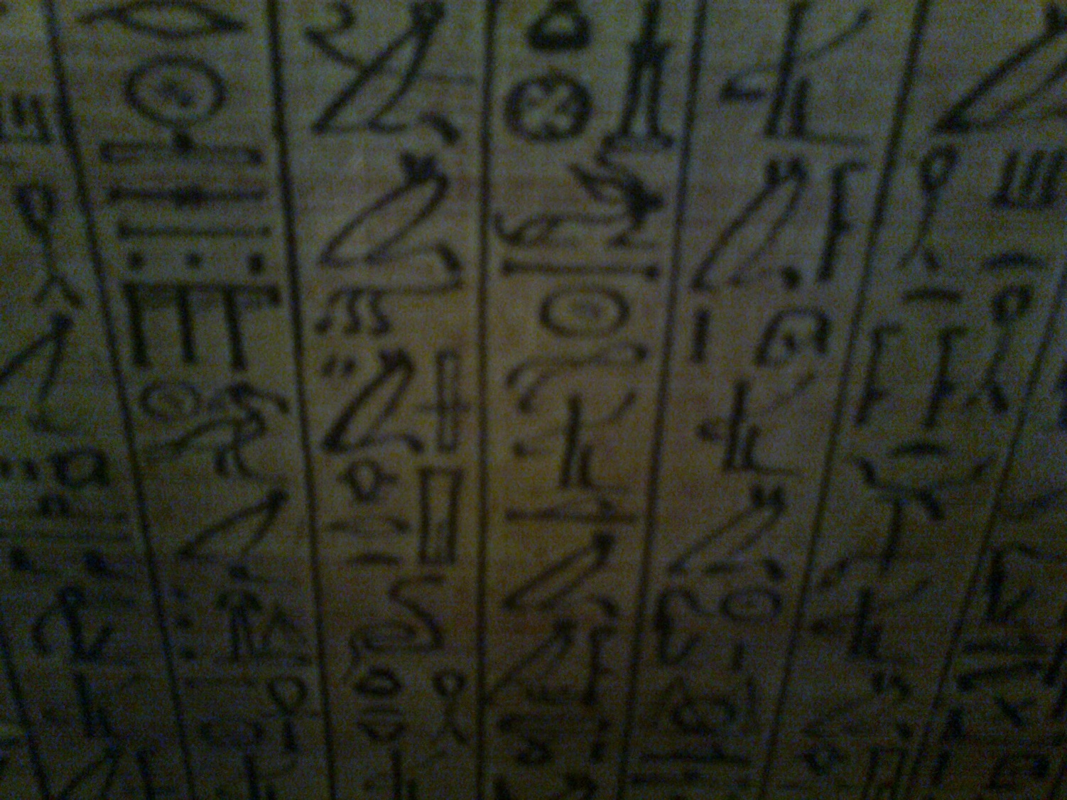
Graffity
První graffity se objevily v pravěku = práce ve veřejném prostoru jeskynní malby.
Ve starověku je graffiti v Římském impériu = zachovány dodnes např. v Pompejích).
V Egyptě se vyskytly jako anonymní škrábání do omítek
v podobě nadávek, vyznání lásky nebo reklamy nevěstince.
©c.zuk

Slide 17
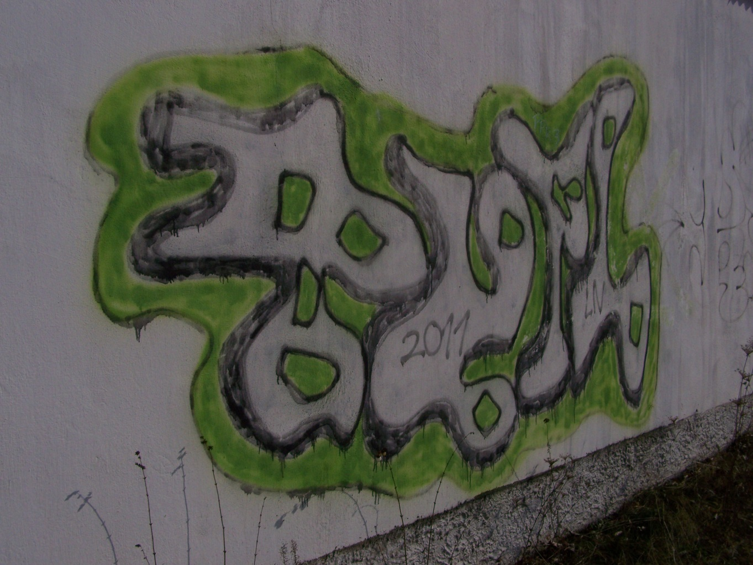
Moderní historie graffiti je velmi krátká.
Datuje se od přelomu 60. a 70. let 20. století, kdy v New Yorku a Philadelphii začaly tvořit své první tagy na zdech,
plakátovacích plochách a v metru writeři: např. SUPER KOOL 223,
Julio 204, Taki 183, Cat 161, nebo Cornbread 21,
(Taki 183 je považován za prvního writera a pro tvůrce graffiti se stal
legendou - o tagy začala zajímat veřejnost a média).
Bohužel některé tagy jsou odporným paskvilem svého autora
Archiv autora
©c.zuk

Slide 18
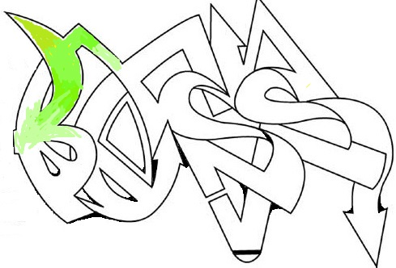
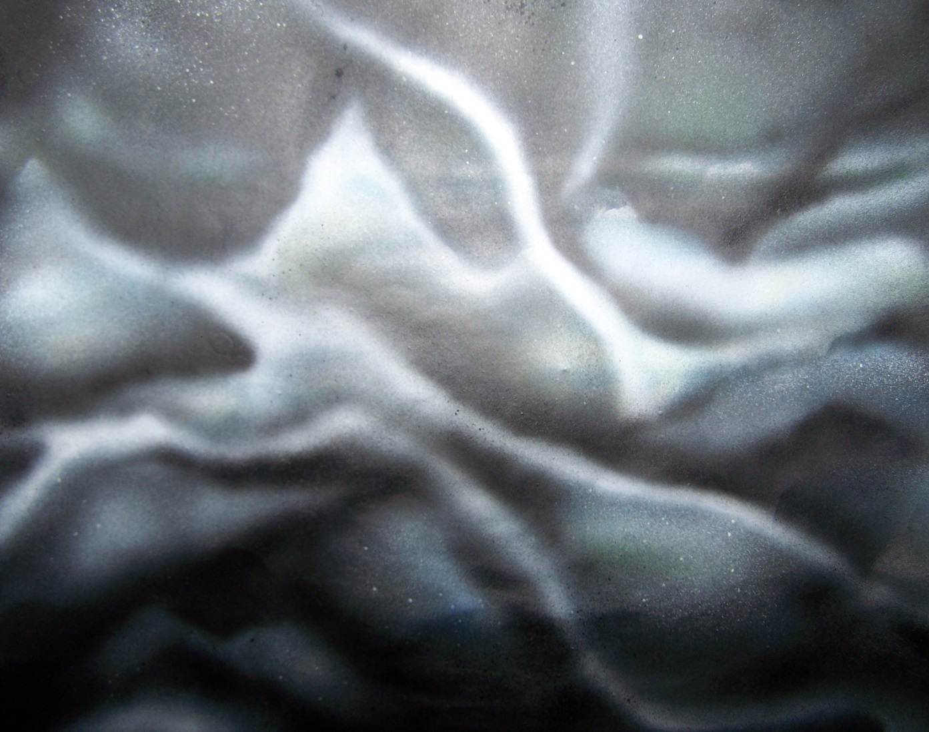
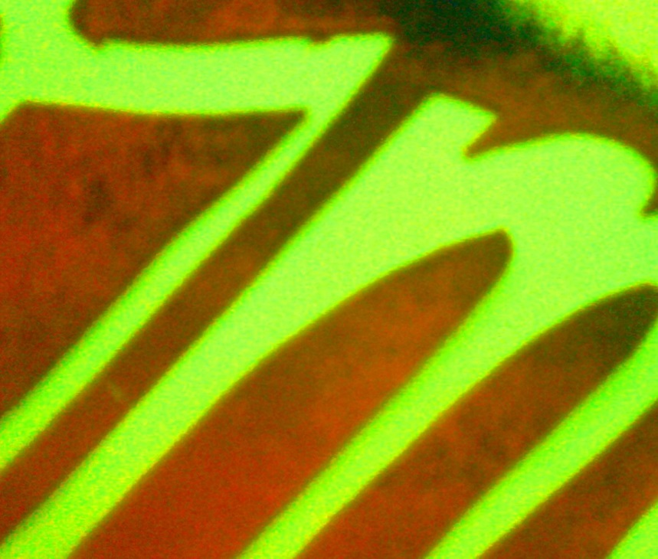
V graffity se používají spreje, barvy v tubách, plechovkách(venkovní), šablony, ostatní pomůcky a nářadí pro malbu.
Archiv autora
©c.zuk
Šablony pro písmo lze
tvořit v PC, častěji však
pro větší rozměry textů
ručně.
Archiv autora
©c.zuk
Archiv autora
©c.zuk
©c.zuk

Slide 19
Pracovní list
Navrhni a namaluj barevný návrh na formát A3: graffity
Navrhni graffity obraz, vyber
si téma (jen písmo, nebo barevnou
kompozici tvarů, popřípadě pokud
zvládneš, uprav kompozici barev
s textem do graffity stylu.
Můžeš použít předlohu pro tvary barvy.
Míchej barvy podle své dovednosti a fantazie.
Vytvoř vlastní nápadité graffity písmo (předlohy, šablony jsou
v internetu k dohledání)
Archiv autora
©c.zuk
©c.zuk

Slide 20

Použitá literatura
[1] archiv autora, KODĚROVÁ, Zuzana. : fotografie: galerie © c.zuk 2000-2014
Autorem fotografií, není-li uvedeno jinak, je Zuzana Koděrová. Autor
(Zuzana Koděrová) souhlasí s jejich zveřejněním na Metodickém portálu.
©c.zuk

